Slide 1
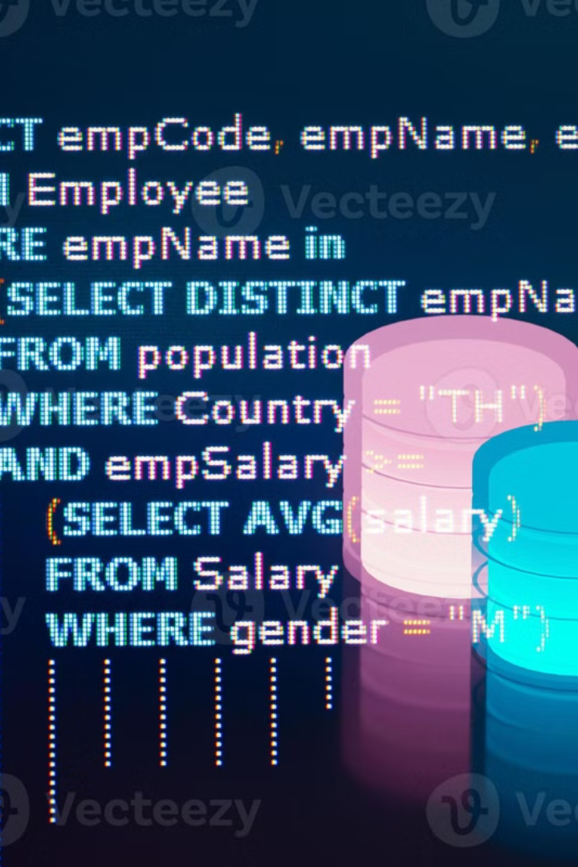
Especialización en SQL: Dominando el Lenguaje de Datos
Descubre la importancia de SQL. Aprende su historia y evolución. Obtén un panorama general de esta especialización. Exploraremos temas clave para dominar el lenguaje de datos.
Zentravel

Slide 2
Fundamentos de SQL: Consultas Básicas
SELECT, FROM, WHERE
Operadores de Comparación
ORDER BY y LIMIT
La base de toda consulta SQL. Aprende a seleccionar datos de tablas. Filtra resultados con condiciones específicas.
Ordena tus resultados y limita la cantidad de filas. Mejora la legibilidad y eficiencia de las consultas.
=, >, <, >=, <=, <>, BETWEEN, LIKE, IN. Domina estos operadores. Realiza comparaciones precisas en tus consultas.
Zentravel

Slide 3
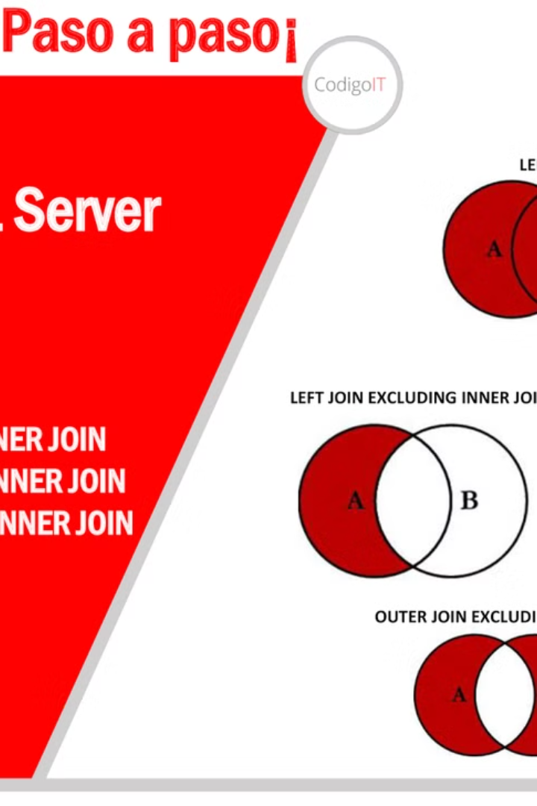
SQL Avanzado: Uniendo y Agrupando Datos
1
JOINs
INNER, LEFT, RIGHT, FULL OUTER. Combina datos de múltiples tablas. Relaciona la información de forma efectiva.
2
UNION, INTERSECT, EXCEPT
Combina o compara resultados de consultas. Realiza operaciones más complejas con conjuntos de datos.
3
GROUP BY y Funciones de Agregación
Agrupa datos para análisis y calcula resúmenes. Obtén información valiosa de tus bases de datos.
Zentravel

Slide 4




Funciones y Subconsultas en SQL
Funciones Escalares
Manipula cadenas, fechas y números. Transforma datos para análisis precisos.
Funciones de Ventana
Calcula rankings y promedios móviles. Obtén información contextual de tus datos.
Subconsultas
Consultas dentro de consultas para lógica compleja. Implementa lógica avanzada en SQL.
Zentravel

Slide 5

Administración de Bases de Datos SQL
Creación y Modificación de Tablas
Índices
Mejora el rendimiento de las consultas. Optimiza la velocidad de acceso a los datos.
Aprende a definir la estructura de tu base de datos. Modifica tablas según tus necesidades.
Transacciones
Asegura la integridad de los datos (ACID). Protege la consistencia de tu base de datos.
Zentravel

Slide 6




Optimización de Consultas SQL
Plan de Ejecución
1
Consultas Eficientes
2
4
Profiling
3
Normalización
Analiza el plan de ejecución. Escribe consultas eficientes. Normaliza bases de datos. Usa herramientas de profiling.
Zentravel

Slide 7
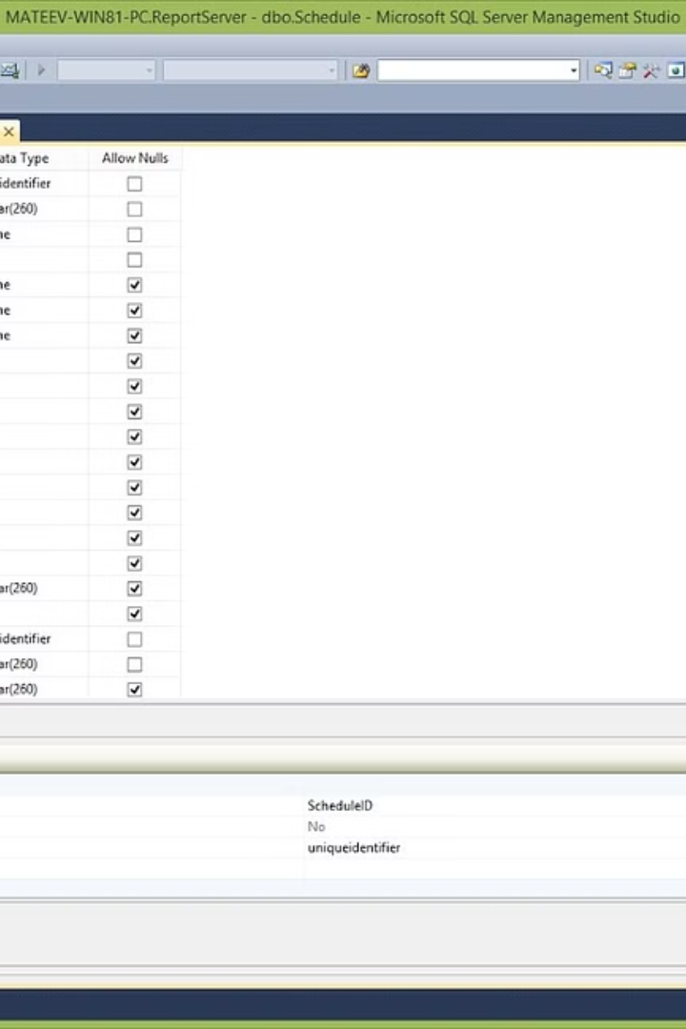



SQL en el Mundo Real: Casos de Uso
Análisis de Datos
Aplicaciones Web
Business Intelligence
Insights de grandes volúmenes de datos.
Interacción con bases de datos.
Creación de dashboards y reportes.
Empresas como Netflix, Amazon y Spotify utilizan SQL.
Zentravel

Slide 8
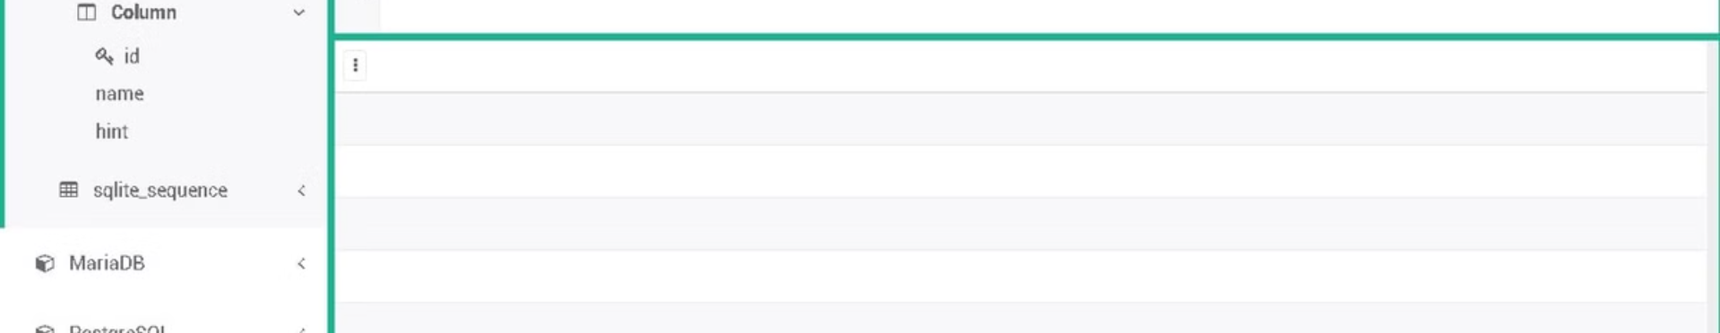
Conclusión y Próximos Pasos
1
Resumen
2
Recursos
3
Práctica
Revisa los temas clave de esta presentación.
Explora cursos online y documentación oficial.
La clave para dominar SQL es la práctica.
Participa en la comunidad SQL. ¡Sigue aprendiendo y mejorando tus habilidades!
Zentravel

